Slide 1
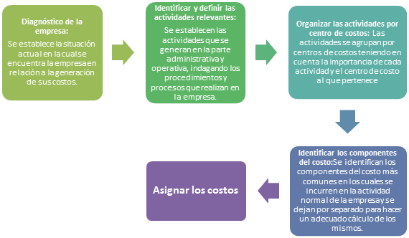
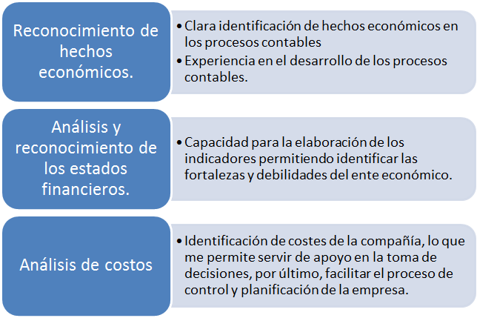
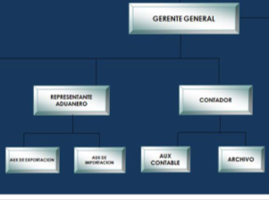
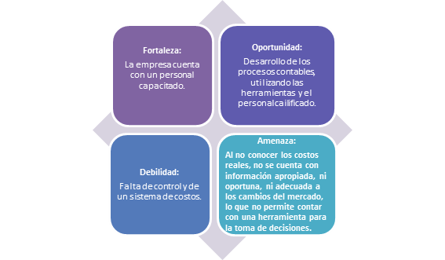
IV COLOQUIO DE INVESTIGACIÓN CONTABLE
MUESTRA DE POSTERS
SISTEMATIZACIÓN Y APRENDIZAJE DE LA PRÁCTICA PROFESIONAL
CONTADURÍA PÚBLICA UVD
Control de costos de la empresa HYF INTERNATIONAL S.A.S
GERALDYNE BETANCOURT PULIDO
CORPORACIÓN UNIVERSITARIA MINUTO DE DIOS UVD CONTADURÍA PÚBLICA IX PERIODO
DOCENTE: MÓNICA HELENA GONZALEZ
RESUMEN
PLAN DE TRABAJO
El presente poster muestra los resultados obtenidos en la ejecución de los procesos técnicos contables en la empresa HYF INTERNATIONAL S.A.S., evidenciando de esta manera la aplicación de los conocimientos adquiridos en el programa de Contaduría Pública de UNIMINUTO modalidad distancia.
En el desarrollo de las funciones como asistente contable, se logró identificar que el principal problema de la empresa es que no se tiene un control de los gastos, ni costos, que genera la prestación de los servicios, ni se ha implementado un sistema de costos acorde a las necesidades de la empresa que permita analizar de una forma crítica los efectos de los mismos en los resultados de la empresa.
Palabras clave:
Aplicación, conocimientos, control, gastos, costos.
Estos son los pasos que se sugieren para la implementación del sistema de costos ABC.
ANÁLISIS DE LA RELACIÓN TEORÍA PRÁCTICA
INTRODUCCIÓN
En la empresa HYF INTERNATIONAL S.A.S, al momento de costear los servicios no se asignan de forma adecuada los costos de operación, esto hace que la empresa no tenga unos costos reales de los servicios prestados generando dificultades en el proceso de toma de decisiones.
Por esta razón y basados en las inquietudes que se reflejan a partir de las necesidades de la empresa, respecto a conocer los costos en que se incurren en la prestación de servicios es necesario sugerir la implementación de un sistema de costos acorde a las necesidades de la empresa que permita analizar de una forma crítica los efectos de los mismos en los resultados de la empresa.
Teoría de control | Según Ramírez Padilla en el libro contabilidad administrativa “En la época actual se caracteriza por la complejidad económica en la administración de los recursos, que tanto a nivel macroeconómico como microeconómico son escasos, lo que exige efectividad y eficiencia de la administración, a fin de lograr un uso óptimo de los recursos. Por lo tanto el control es un instrumento muy importante para un sistema de costos ya que este permite que se verifiquen y controlen los costos en los que se incurren en el desarrollo de sus actividades. Por esta razón, es necesario que HYF INTERNATIONAL determine los procesos administrativos con el fin de visualizar aquellas actividades que generan valor de aquellas que no lo generan en aras de tomar las decisiones con respecto a cada una de ellas.
Teoría de la toma de decisiones | Según FREMONTE KAST la teoría de la toma de decisiones “es fundamental para el organismo y la conducta de la organización. La toma de decisión suministra los medios para el control y permite la coherencia en los sistemas”. Para HYF INTERNATIONAL es imprescindible saber el procedimiento que tiene que seguir para poder tomar las decisiones más adecuadas teniendo en cuenta principalmente los objetos del costo de la empresa que son la prestación de servicios. Por lo tanto el sistema de costos es una herramienta que le proporciona a la empresa información confiable, para que la alta gerencia pueda llegar a tomar decisiones y tener el control de sus actividades; y con esto llegar a ser más competitiva en el mercado. Además, la buena toma de decisiones permite que el gerente evalúe y reduzca los costos estratégicamente lo que hace que se tenga un control para que los diferentes servicios no se subsidian entre ellos.
DIAGNÓSTICO
La empresa HYF INTERNATIONAL S.A.S, está dedicada a prestar servicios de intermediación aduanera.
Basados en las inquietudes que se reflejan a partir de las necesidades de la empresa respecto a conocer los costos en que se incurren en la prestación de servicios, se plantea la siguiente incógnita:
,
RESULTADOS
¿Cómo establecer un sistema que permita la asignación de los costos en el contexto de los servicios de la empresa HYF INTERNATIONAL S.A.S.?
Síntomas: Se desconoce la utilidad que se genera. | Causas: El control de costos que se lleva en Excel no se realiza de la forma adecuada. | Pronóstico: Este problema generado por no tener una contabilidad organizada, ni contar con un sistema de costos. | Control: Manual de procesos. Capacitación. Implementación de un sistema de costos.
CONCLUSIONES
Con la realización del diagnóstico se identificaron las áreas en las cuales HYF INTERNATIONAL S.A.S, generan sus actividades, procesos, procedimientos y tareas los cuales son elementales para conocer los costos en que está incurriendo la empresa para la implementación del sistema de costos con el cual se puede llevar un seguimiento para la mejora continua del sistema de costos de la misma.
El modelo del sistema de costos por actividades sirve como base para la administración en primer lugar para el reconocimiento de los costos en los que incurre HYF INTERNATIONAL S.A.S, en segundo lugar para tener una información confiable para la acertada toma de decisiones. Reconociendo que como todo diseño nuevo, este modelo de costos es susceptible de mejoras futuras que lo lleven a ser más preciso.
OBJETIVO
Objetivo general
Implementar una estrategia que permita llevar un registro y control de los costos y gastos de la empresa HYF INTERNATIONAL S.A.S.
Objetivos específicos
- Identificar los costos y gastos de los procesos realizados en la empresa, para ejecutar su objeto social.
- Implementar un sistema de contabilidad de costos que se adapte a las características de la empresa. Se debe diseñar su propio plan de cuentas, formatos, asientos e informes, atendiendo a las fases del proceso de prestación de servicio, desarrollo de las operaciones, a los costos incurridos en cada una de estas fases, a las normas y disposiciones legales aplicables a la empresa, y a la información que se deberá reunir y reportar.
REFERENCIAS
Cuervo, B. A., Bautista, P. A., y Tibaduisa, R. O. (2017). Manual de Ejercicios. Aplicación de las Normas APA. Bogotá: Corporación Universitaria Minuto de Dios
Gitman, L. (2003). Principios de Administración financiera. México: Pearson Educación.
Horngren, C.T. (2000). Introducción a la Contabilidad Financiera. México: Pearson Educación.
KAST Fremont. (1999). Administración de las organizaciones. Editorial Mc Graw-Hill.
RAMIREZ, Padilla, David Noel. Contabilidad administrativa. Edit. Mc Graw Hill

